Slide 1

Podsumowanie realizacji zadań społeczno - gospodarczych za 2016 rok
Gmina Tymbark

Slide 2
Plan prezentacji
1) Inwestycje zrealizowane w 2016 roku.
bilans środków finansowych przeznaczonych na zadania inwestycyjne,
2) Wydarzenia społeczno-kulturalne.
3) Plany na 2017 rok.
plany i zadania inwestycyjne na 2017 rok
4) Podsumowanie pierwszej połowy kadencji
wydatki na inwestycje
uzyskane dotacje,
najważniejsze inwestycje dwóch lat kadencji
wyzwania na drugą część kadencji

Slide 3
Inwestycje zrealizowane w 2016 roku

Slide 4
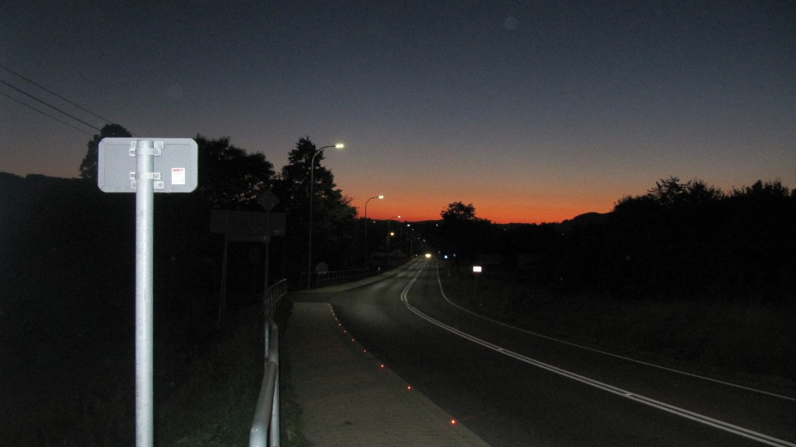
Budowa oświetlenia ulicznego w Zamieściu

Slide 5
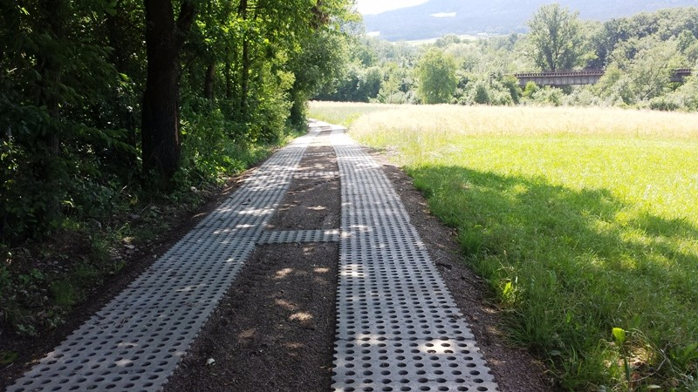
Odbudowa drogi gminnej Jasna w Podłopieniu
(współfinansowana ze środków zewnętrznych)

Slide 6
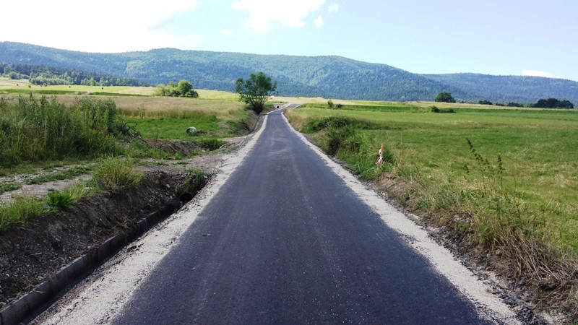
Odbudowa drogi gminnej Dyrlówka w Podłopieniu
(współfinansowana ze środków zewnętrznych)

Slide 7
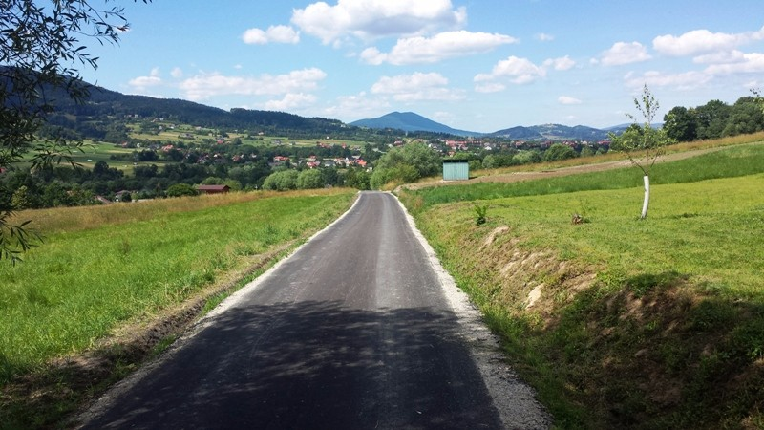
Odbudowa drogi gminnej Tajdusie w Zamieściu
(współfinansowana ze środków zewnętrznych)

Slide 8
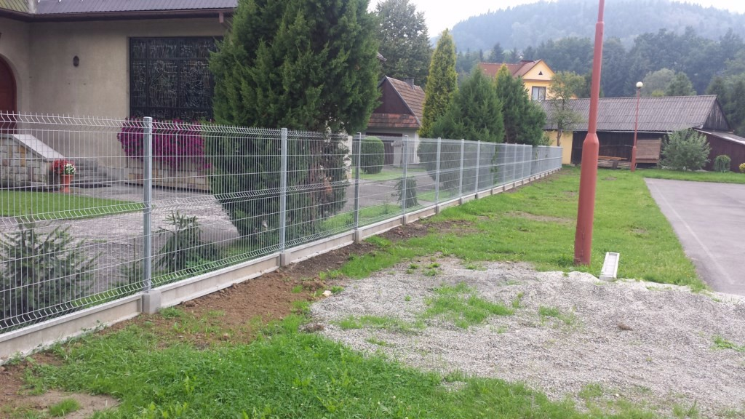
Ogrodzenie przy szkole w Piekiełku

Slide 9
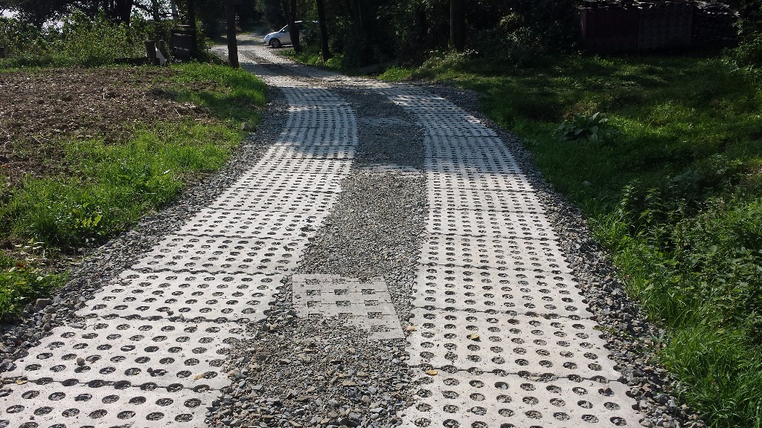
Modernizacja drogi rolniczej Trybucówka w Zamieściu
Dofinansowana ze środków Małopolskiego Urzędu Marszałkowskiego

Slide 10
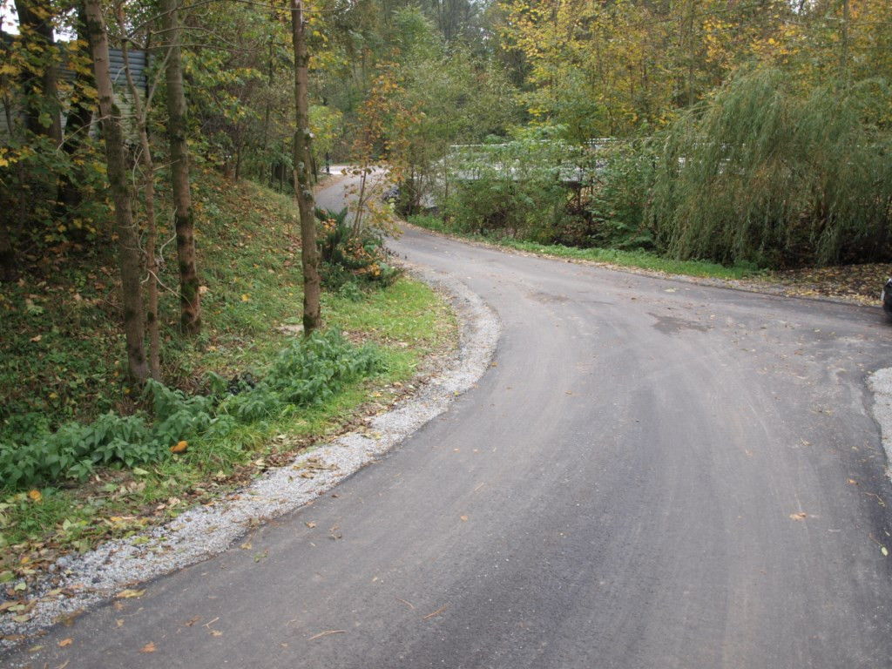
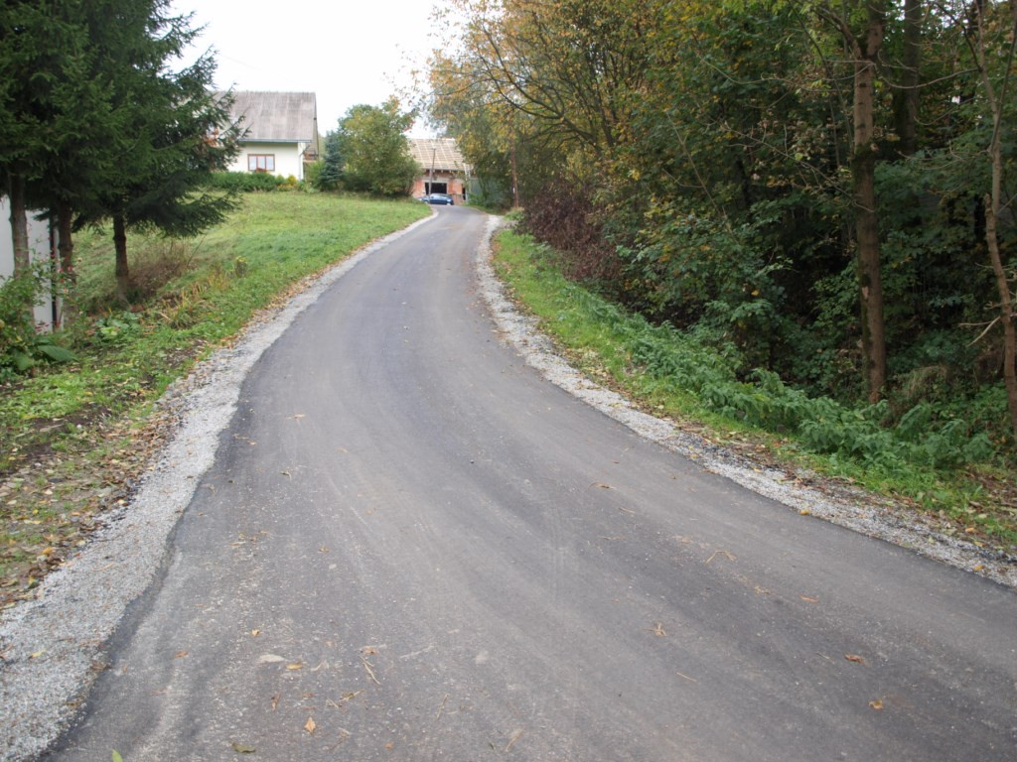
Modernizacja drogi Bindówka w Zawadce

Slide 11
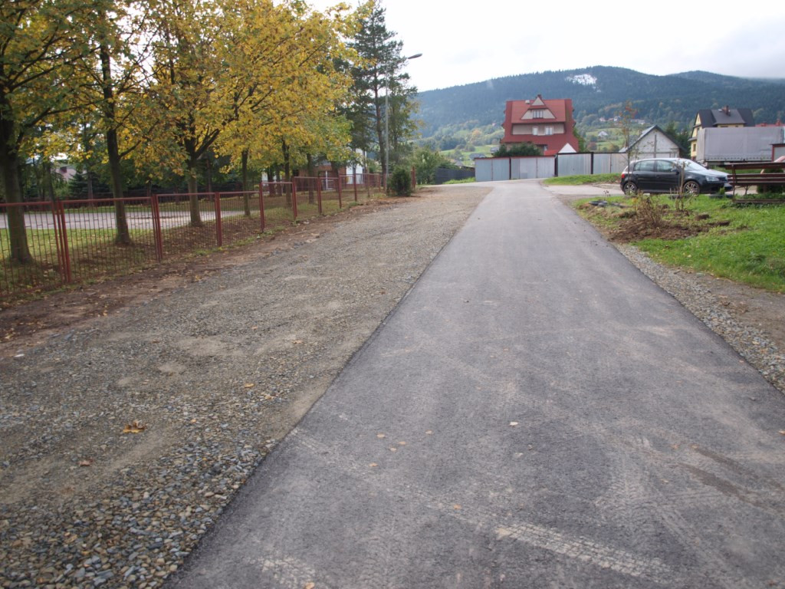
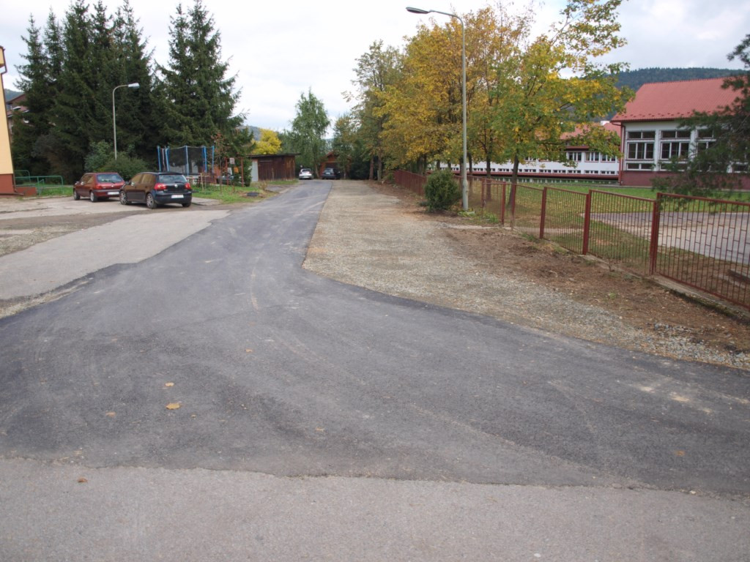
Modernizacja drogi „do Bloków” w Tymbarku

Slide 12
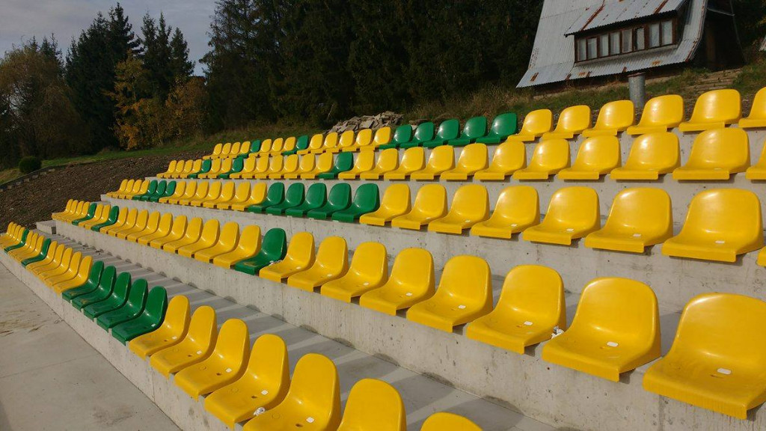
Modernizacja trybun KS Tymbark

Slide 13
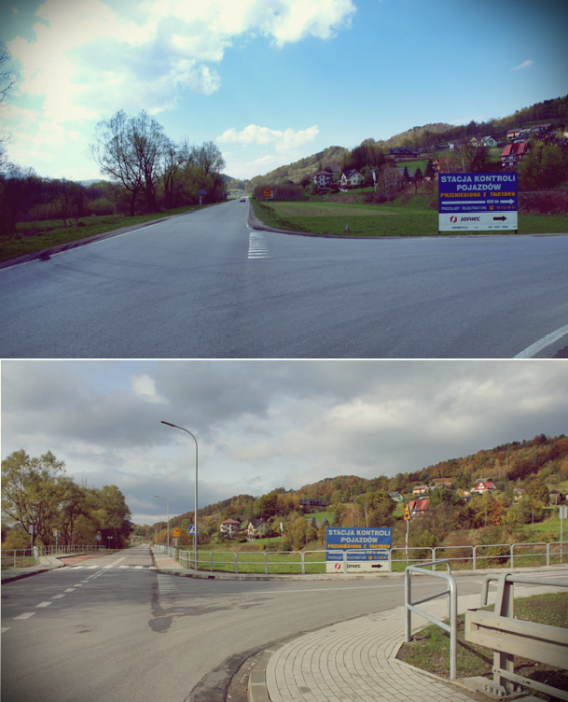
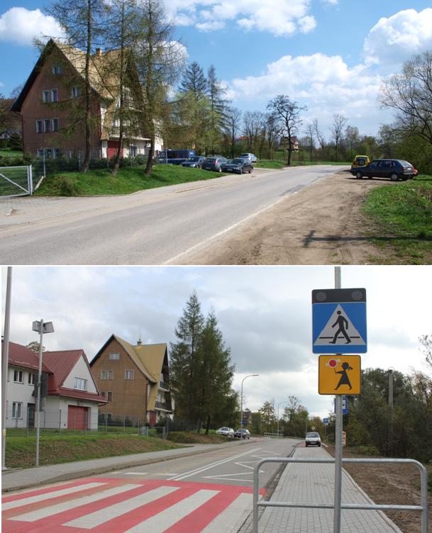
Inwestycja na drodze Tymbark- Podłopień- Zawadka

Slide 14
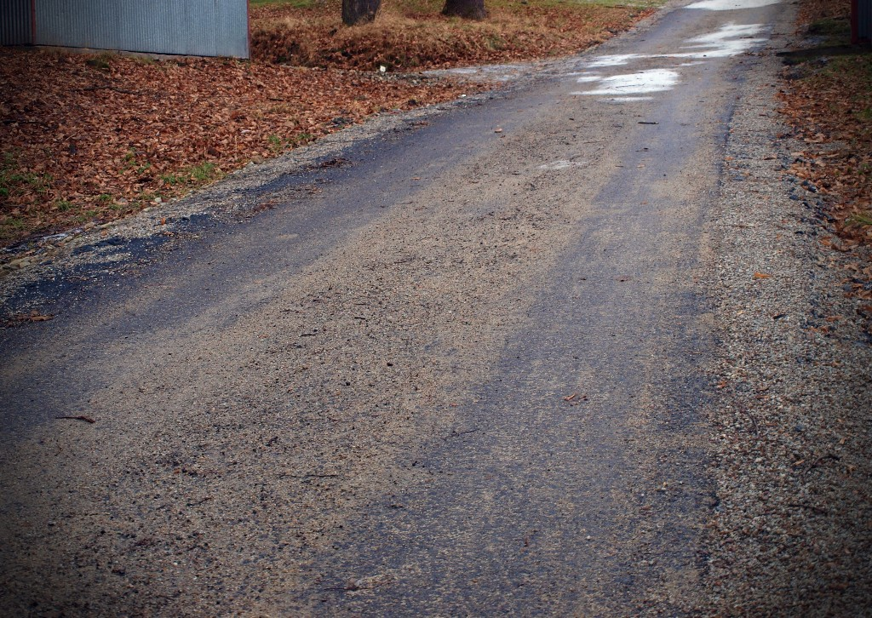
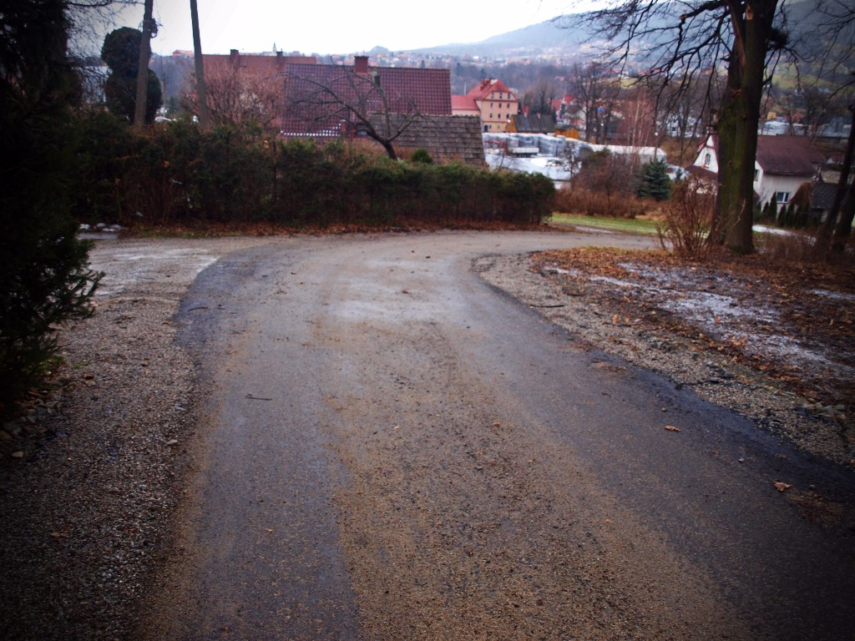
Modernizacja drogi „do Stańca” w Tymbarku

Slide 15
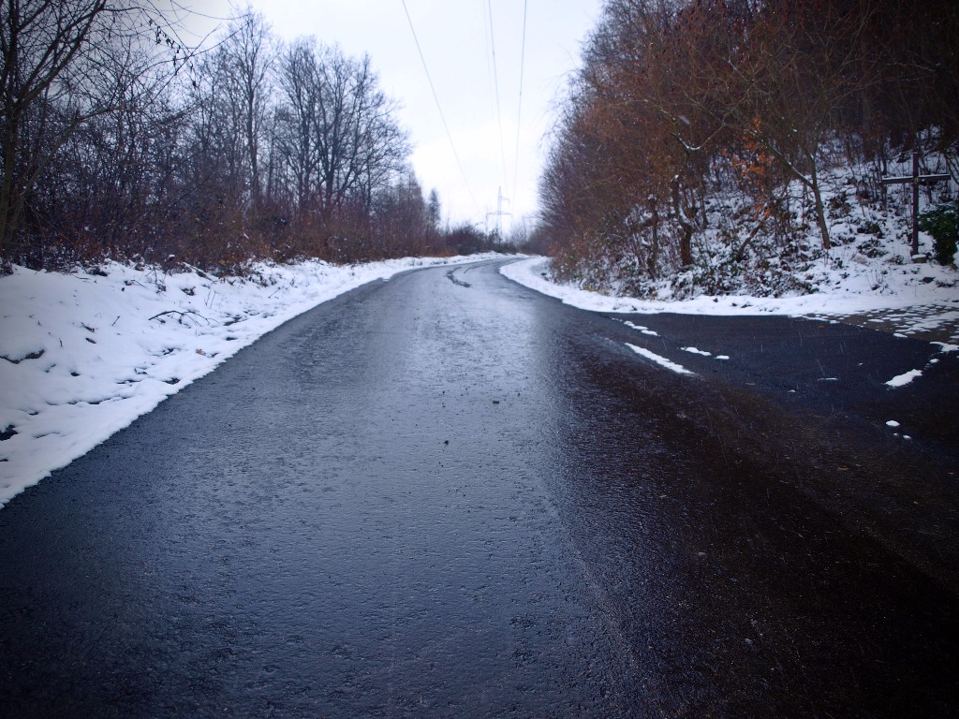
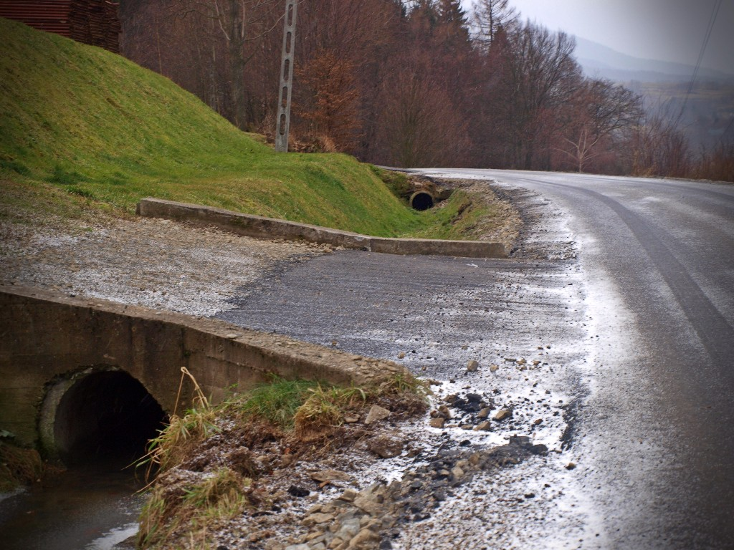
Modernizacja drogi „Węglarka”
Tymbark - Piekiełko
(współfinansowana ze środków zewnętrznych)

Slide 16
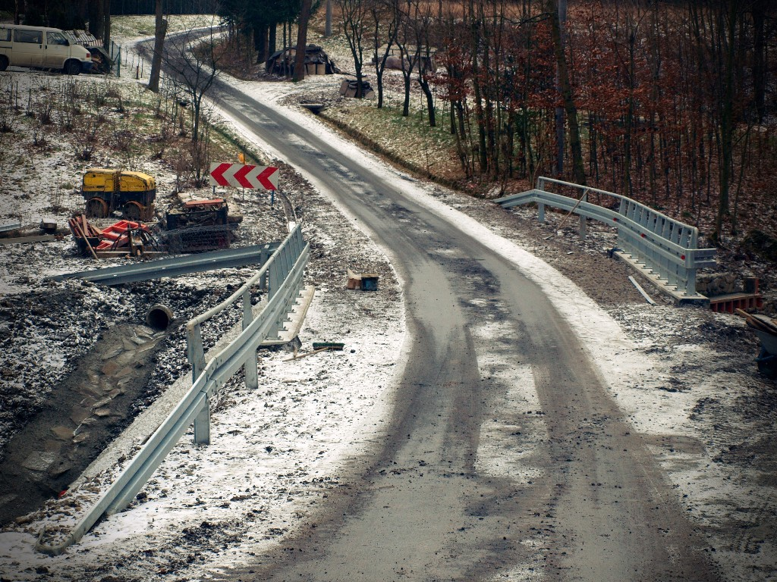
Odbudowa mostu „do Noku” w Tymbarku
(współfinansowana ze środków zewnętrznych)

Slide 17
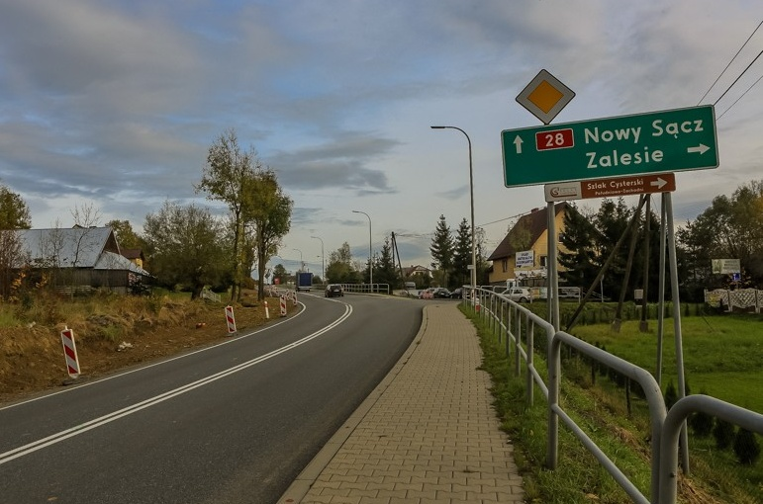
Przebudowa skrzyżowania w Zamieściu

Slide 18
Bilans środków finansowych przeznaczonych na inwestycje w 2016:
Środki przeznaczone na inwestycje w 2016 roku ogółem:
2 944 532,51 zł
Środki pozyskane z dotacji:
696 109,25 zł
Środki wydane na bieżące remonty w 2016 roku:
279 410,59 zł

Slide 19
Wydarzenia
społeczno-kulturalne
które odbyły się w 2016 roku

Slide 20
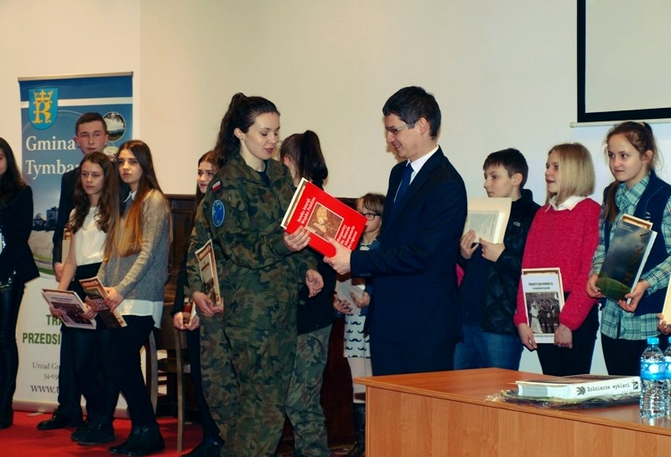
Dzień Pamięci Żołnierzy Niezłomnych

Slide 21
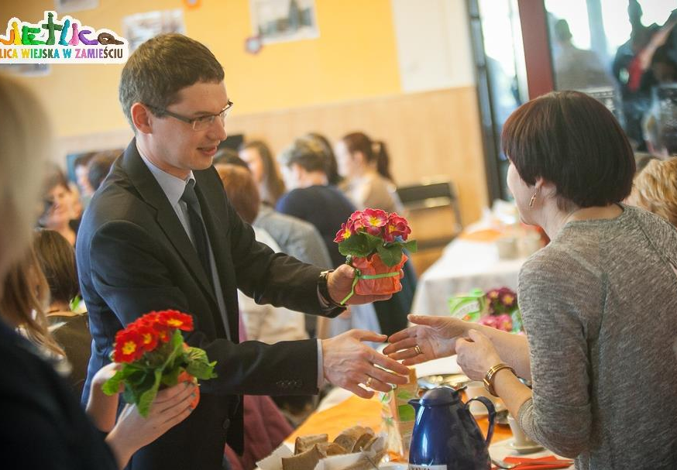
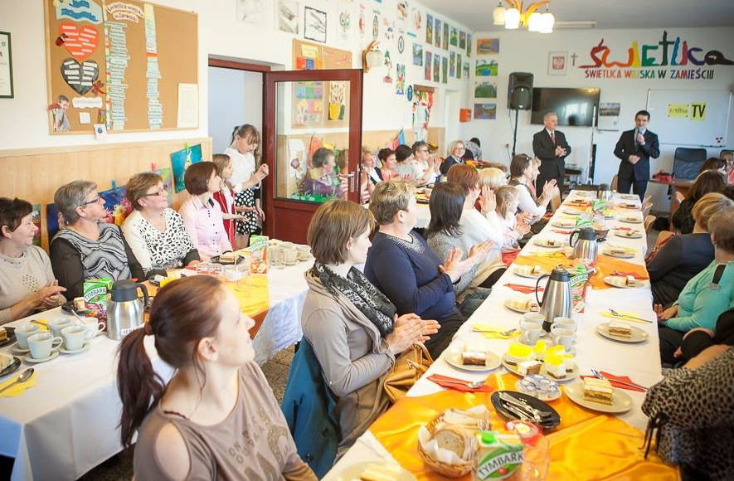
Dzień Kobiet w Świetlicy Wiejskiej

Slide 22
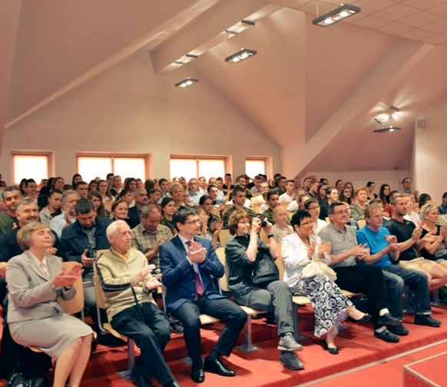
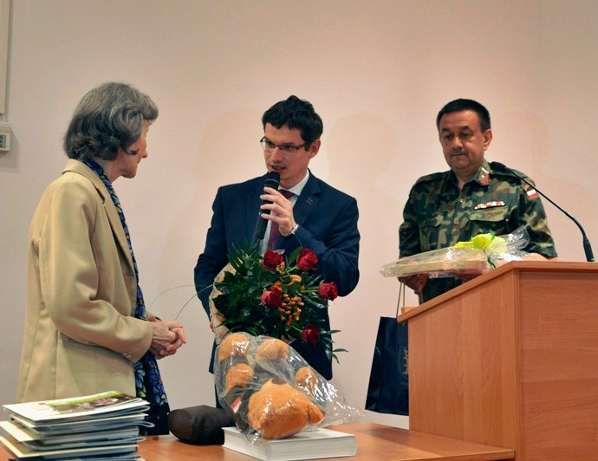
Rajd strzelecki i spotkanie z Panią Zofią Posmysz

Slide 23
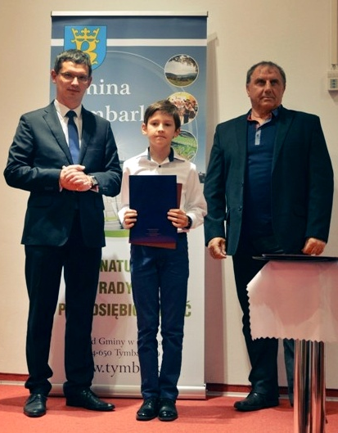
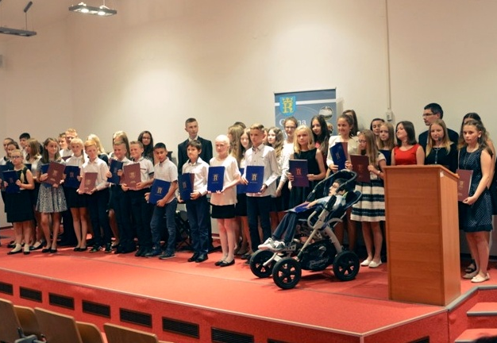
Stypendia dla najzdolniejszych uczniów

Slide 24
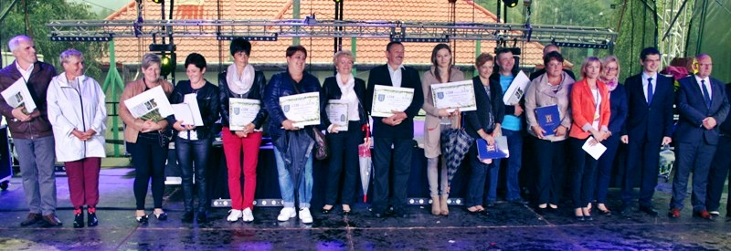
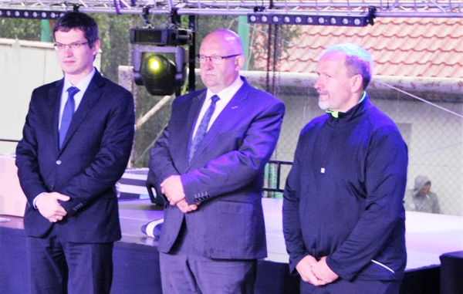
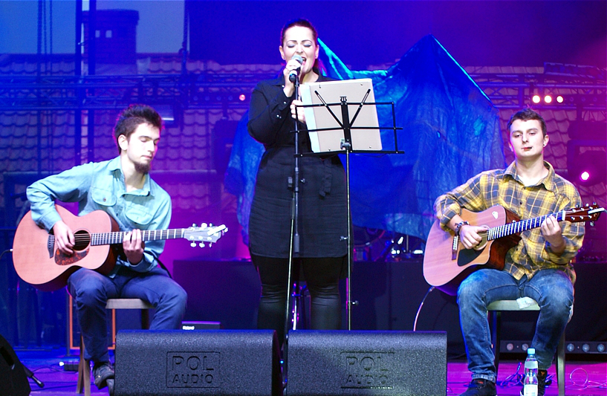
XXV Dni Tymbarku

Slide 25
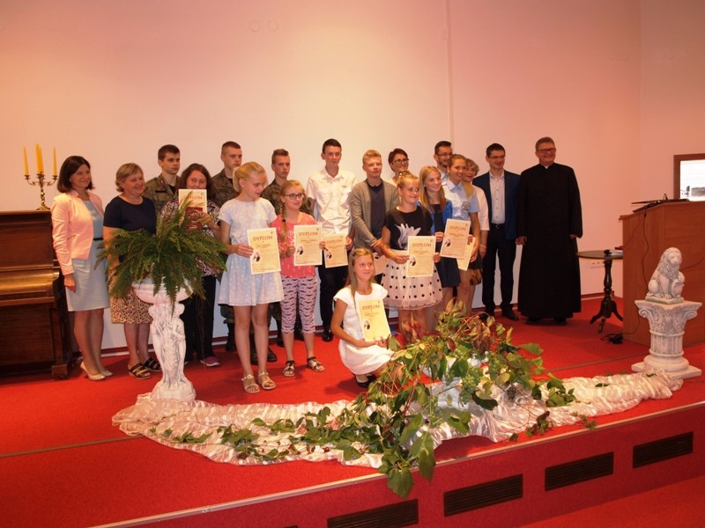
Narodowe Czytanie

Slide 26
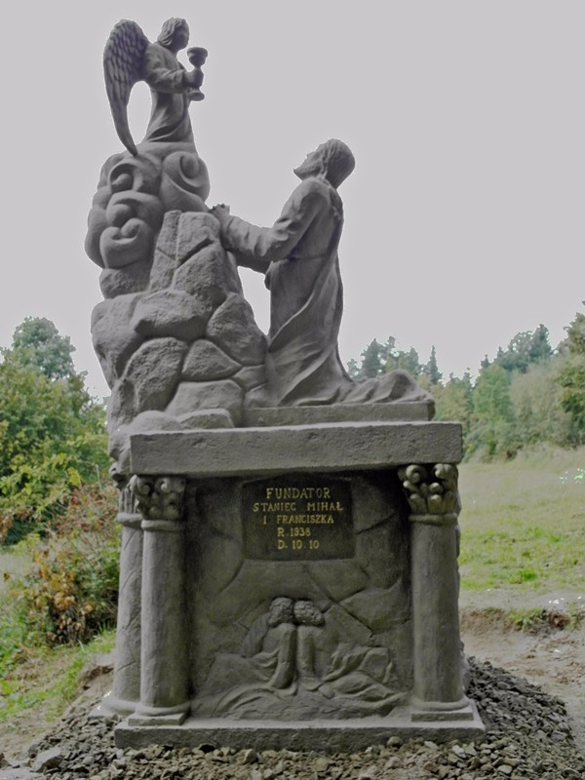
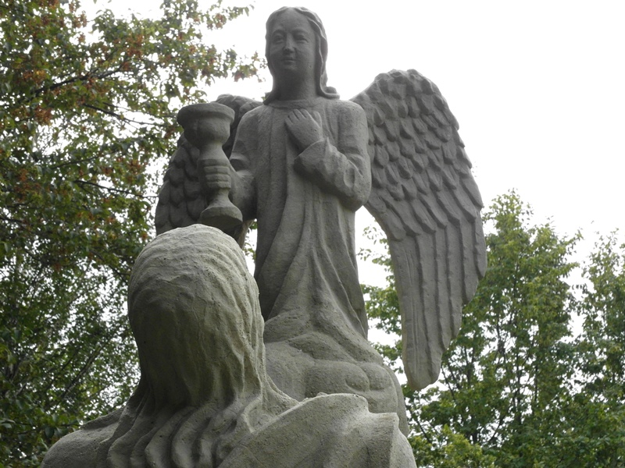
Odrestaurowany Aniołek na górach
(Współfinansowany ze środków Małopolskiego Urzędu Marszałkowskiego)

Slide 27
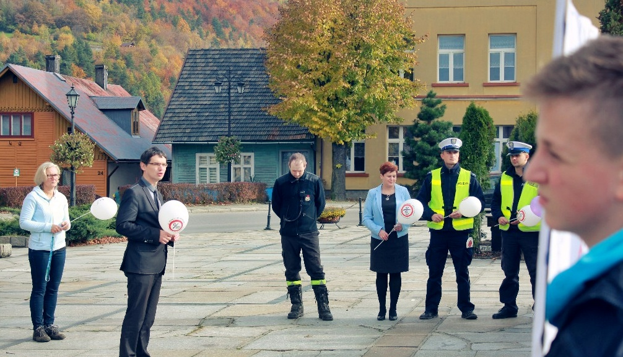
Marsz Trzeźwości „No promil- no problem”

Slide 28
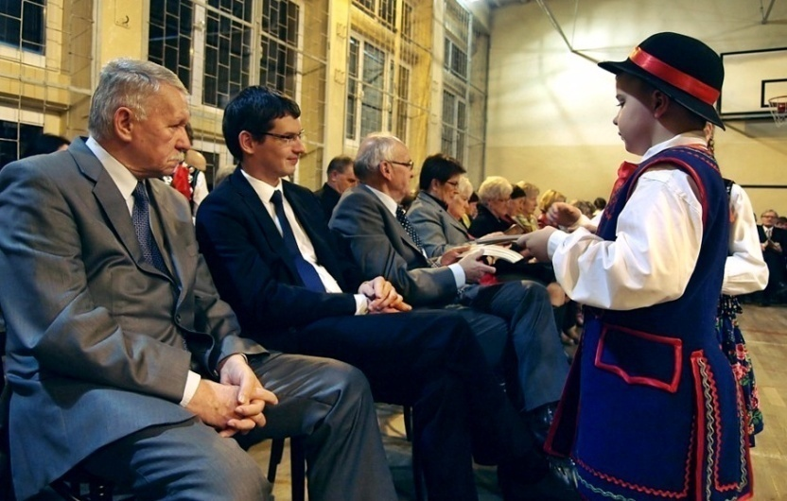
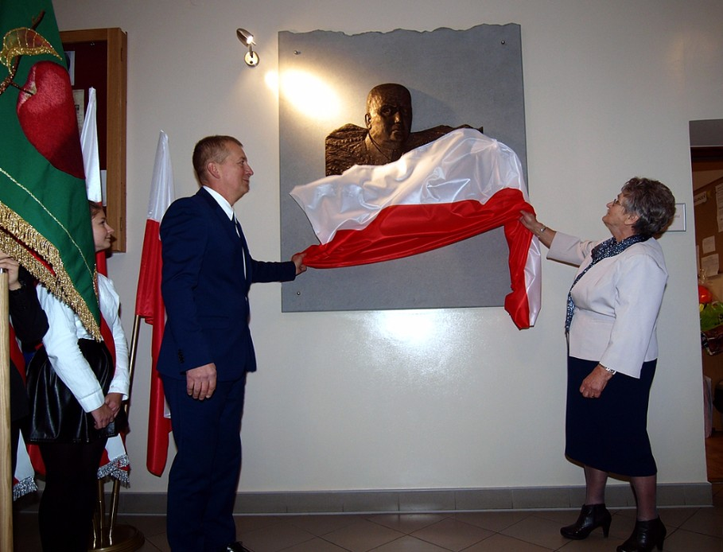
Jubileusz 50-lecia Szkoły Podstawowej w Tymbarku

Slide 29
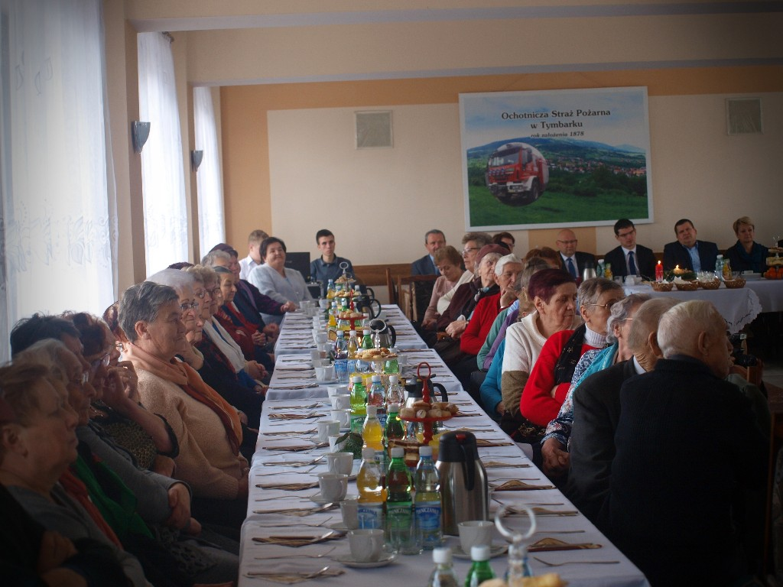
Spotkanie opłatkowe seniorów

Slide 30
Plany inwestycyjne
na realizację kolejnych zadań w 2017 roku

Slide 31
Wykaz zadań inwestycyjnych na 2017 rok:
Wymiana sieci wodociągowej w Zamieściu oraz wykonanie sieci wodociągowej i kanalizacyjnej przy ul. Kościelnej w Tymbarku. | 130 tys zł
Modernizacja drogi rolniczej. | 30 tys zł
Przygotowanie dokumentacji na budowę chodnika w Zamieściu. | 10 tys zł
Przebudowa i budowa dróg gminnych | 172 tys zł
Zakup niezbędnych elementów do stacji uzdatniania wody | 40 tys zł
Wdrożenie e- usług publicznych w Gminie Tymbark | 346 860 zł

Slide 32
Modernizacja dróg gminnych | 100 tys zł
Przebudowa drogi od ul. Armii Krajowej (obok budynku GS) przez tory kolejowe obok Domu Kultury (tzw. Schetynówka) | 920 tys zł
Wymiana płyt i położenie asfaltu na drodze Zęzów – Zawadka | 40 tys zł
Wymiana wiat przystankowych | 10 tys zł
Zakupy inwestycyjne | 40 tys zł
Uregulowanie praw własności | 5 tys zł

Slide 33
Zakup pakietów biurowych, strona internetowa oraz rozbudowa monitoringu | 10 tys zł
Wykonanie parkingu przy Szkole Podstawowej w Podłopieniu | 5 tys zł
Ogrodzenie oraz montaż piłkochwytów przy Szkole Podstawowej w Piekiełku | 50 tys zł
Modernizacja energetyczna budynku Szkoly Podstawowej w Tymbarku | 740 tys zł
Przebudowa boisk sportowych przy Szkole Podstawowej w Tymbarku | 15 tys zł

Slide 34
Wymiana kotłów wykorzystujących paliwa stałe na terenie Gminy Tymbark | 153 950 zł
Wymiana kotłów wykorzystujących paliwa gazowe na terenie Gminy Tymbark | 359 950zł
Program budowy paneli solarnych | 20 tys zł
Przebudowa oświetlenia ulicznego w Tymbark | 100 tys zł
Dokumentacja na wykonanie trzech punktów oświetleniowych na drodze Piekiełko - Jackówka | 8 tys zł
Montaz piłkochwyów na boisku sportowym KS Tymbark | 15 tys zł
Razem: 3 320 760 zł

Slide 35
Łączna kwota wydatków na inwestycje w latach
2015 - 2016
4 829 766, 03 zł

Slide 36
Łączna kwota pozyskanych na inwestycje dotacji w latach 2015 - 2016
1 524 221, 98 zł
Złożono 17 wniosków o dotacje, które rozpatrzono pozytywnie

Slide 37
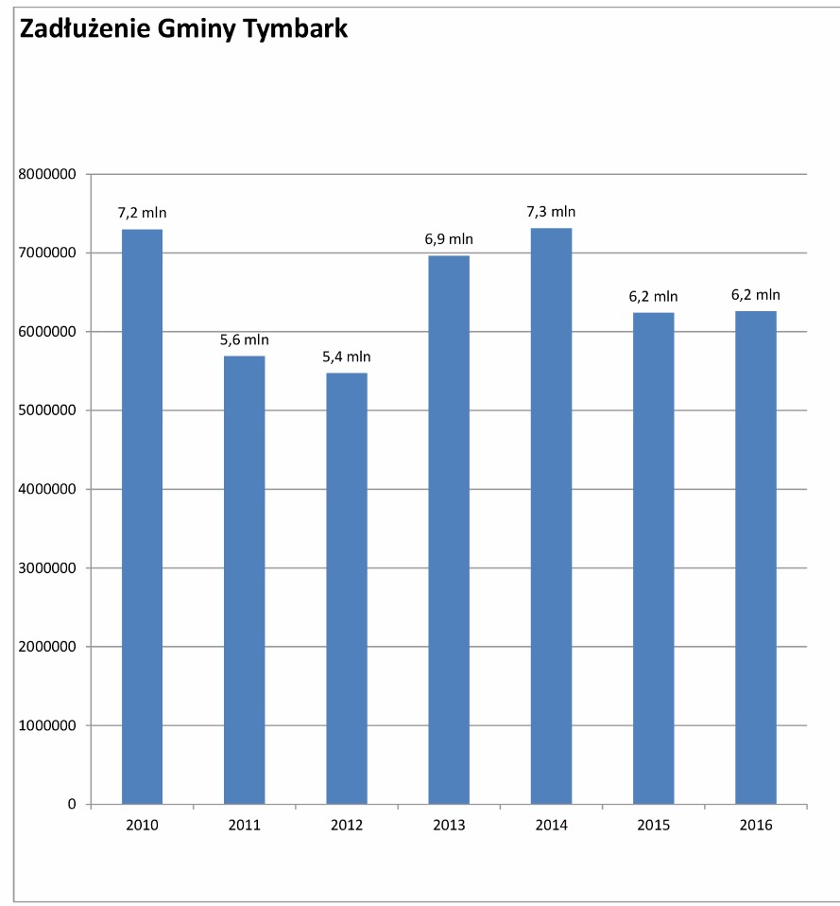
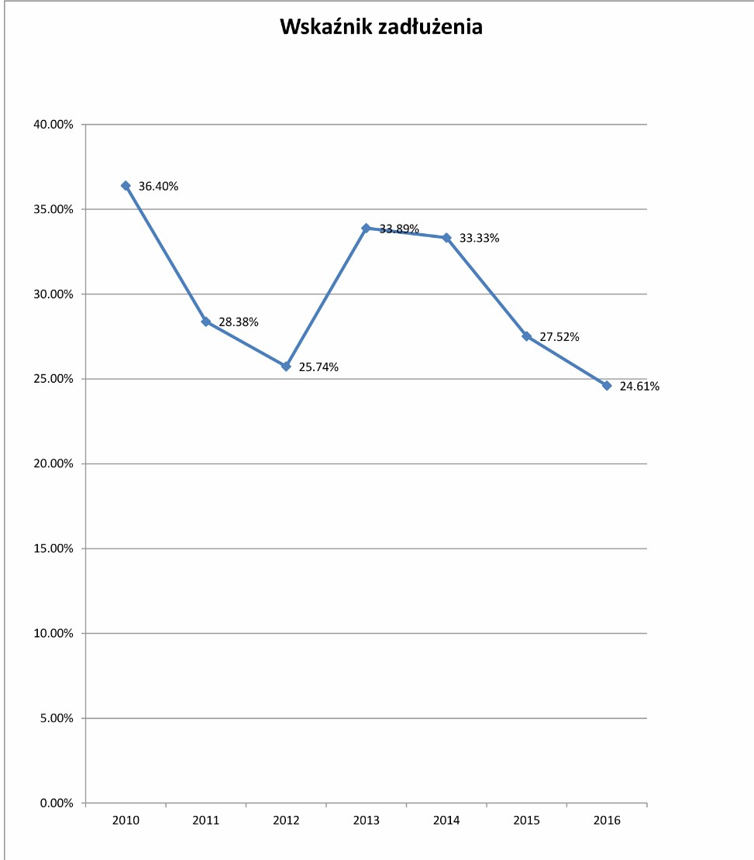
Zadłużenie Gminy Tymbark na koniec 2016 roku

Slide 38
5 najważniejszych inwestycji dwóch lat kadencji
Budowa chodników, oświetlenia w miejscowościach Tymbark, Podłopień, Zawadka przy drodze powiatowej w ramach Narodowego Programu Budowy Dróg Lokalnych.
Budowa oświetlenia w Zamieściu.
Przebudowa głównego kolektora sanitarnego w Tymbarku z wykorzystaniem dotacji z PROW.
Odbudowa z udziałem środków zewnętrznych istotnych dla gminy dróg (min. Most do NOKu, Kwaśniakówka, droga Węglarka w Tymbarku, droga Działy w Zamieściu)
Stypendia motywacyjne dla uzdolnionych dzieci i mlodzieży ze szkół podstawowych i gimnazjów

Slide 39
Wyzwania na drugą część kadecji
Reforma edukacji
Ograniczenie wydatków bieżących
Kryteria dostępu do środków unijnych

Slide 40
Najważniejsze plany na przyszłość
Przebudowa drogi ul. Armii Krajowej (obok budynku GS) przez tory kolejowe do skrzyżowania obok Domu Kultury w ramach Programu Rozwoju Gminnej i Powiatowej Infrastruktury Drogowej na lata 2016 - 2019
Termomodernizacja Szkoły Podstawowej w Tymbarku
Wnioski o wymianę pieców węglowych oraz o instalację paneli solarnych
Realizacja projektu „elektroniczny urząd”
Budowa pumptracka – pierwszy etap związany z zagospodarowaniem przestrzeni na placu obok kortów tenisowych

Slide 41
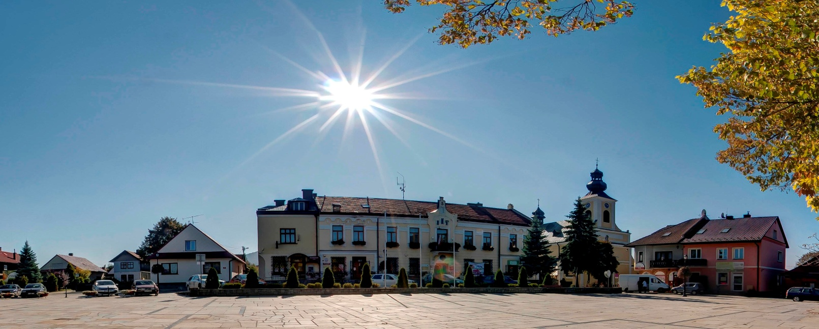
Dziękuję za uwagę
Zapraszamy do odwiedzania naszej strony internetowej: www.tymbark.pl
oraz gminnego profilu na facebooku.

